Slide 1
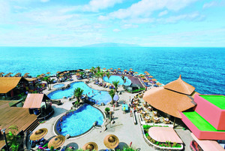
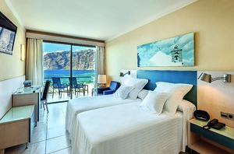
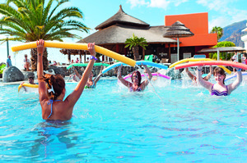

Le Club Jet tours
Santiago

Slide 2
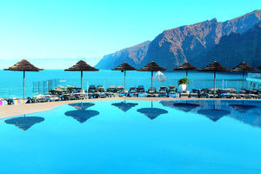
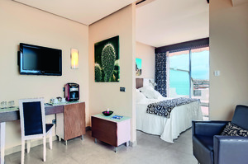
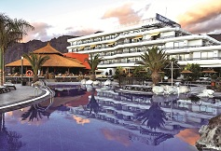
Club Jet tours Santiago
Un site remarquable au style résolument moderne qui offre une vue imprenable sur les falaises de los Gigantes et l’île de la Gomera. Une sélection historique et réputée de Jet tours avec la garantie de la qualité de service et de la restauration Barcelo.A 45 km de l’aéroport de Ténérife sud. A 2 km de Puerto de Santiago.
L’hébergement que vous voulez :
Les 406 chambres sont réparties dans un bâtiment de 9 étages desservis par ascenseurs. Toutes sont équipées de bain ou douche, sèche-cheveux, climatisation, TV satellite, radio, téléphone, minibar et coffre (avec participation). Les chambres doubles standard (env. 25 m² - type A) et supérieures (env. 25 m² - type C) offrent une vue mer et peuvent accueillir jusqu'à 2 adultes et 1 enfant ou 3 adultes (le lit supplémentaire est une banquette-lit). Les chambres supérieures proposent un nécessaire thé/café, les peignoirs et chaussons. Les chambres quadruples vue ville ou montagne sont composées d’une chambre et d’un petit salon, 2 TV satellite et chaises longues (minimum et maximum 2 adultes et 2 enfants - types E ou F - le lit supplémentaire est une banquette-lit). Chambres doubles standard (env. 25 m² - type G, minimum et maximum 2 adultes et 1 enfant). Possibilité de chambres individuelles vue mer (standard - type A, supérieure - type C). Pas de lit bébé possible dans les doubles avec un lit supplémentaire et dans les quadruples occupées par 4 personnes.
Le + qui change tout :
Le site grandiose
Sa piscine lagon avec vue sur la mer
Le restaurant principal avec sa vue panoramique

Slide 3
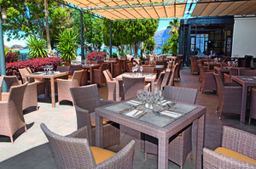
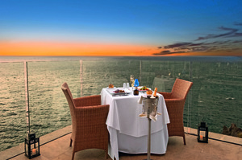
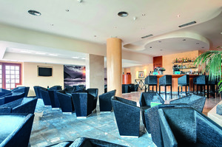
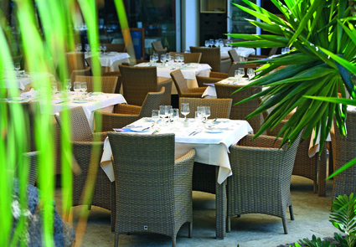
Club Jet tours Santiago
La restauration que vous aimez :
Le restaurant principal vous accueille pour déguster votre petit déjeuner, déjeuner et dîner selon votre formule autour de buffets, tout en profitant de la vue panoramique sur l'Atlantique.
"La Tasca" (sur réservation et avec supplément) ouvert l'été les vendredis et l'hiver les vendredis et samedis pour déguster tapas et spécialités locales.
1 snack à la piscine avec vue sur l'île de la Gomera. 4 bars dont 1 bar-piscine et 1 bar à tapas le soir.

Slide 4
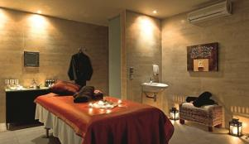
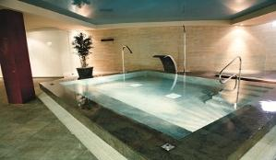
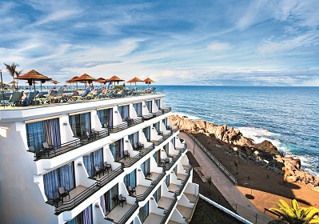
Club Jet tours Santiago
Les services dont vous disposez :
Prêt de serviettes de plage (avec caution).
Blanchisserie, salon de coiffure, boutique et supérette. Internet avec supplément. Wi-fi gratuit 30 minutes par jour à la réception.
Activités sportives (détail sur slide dédié)

Slide 5
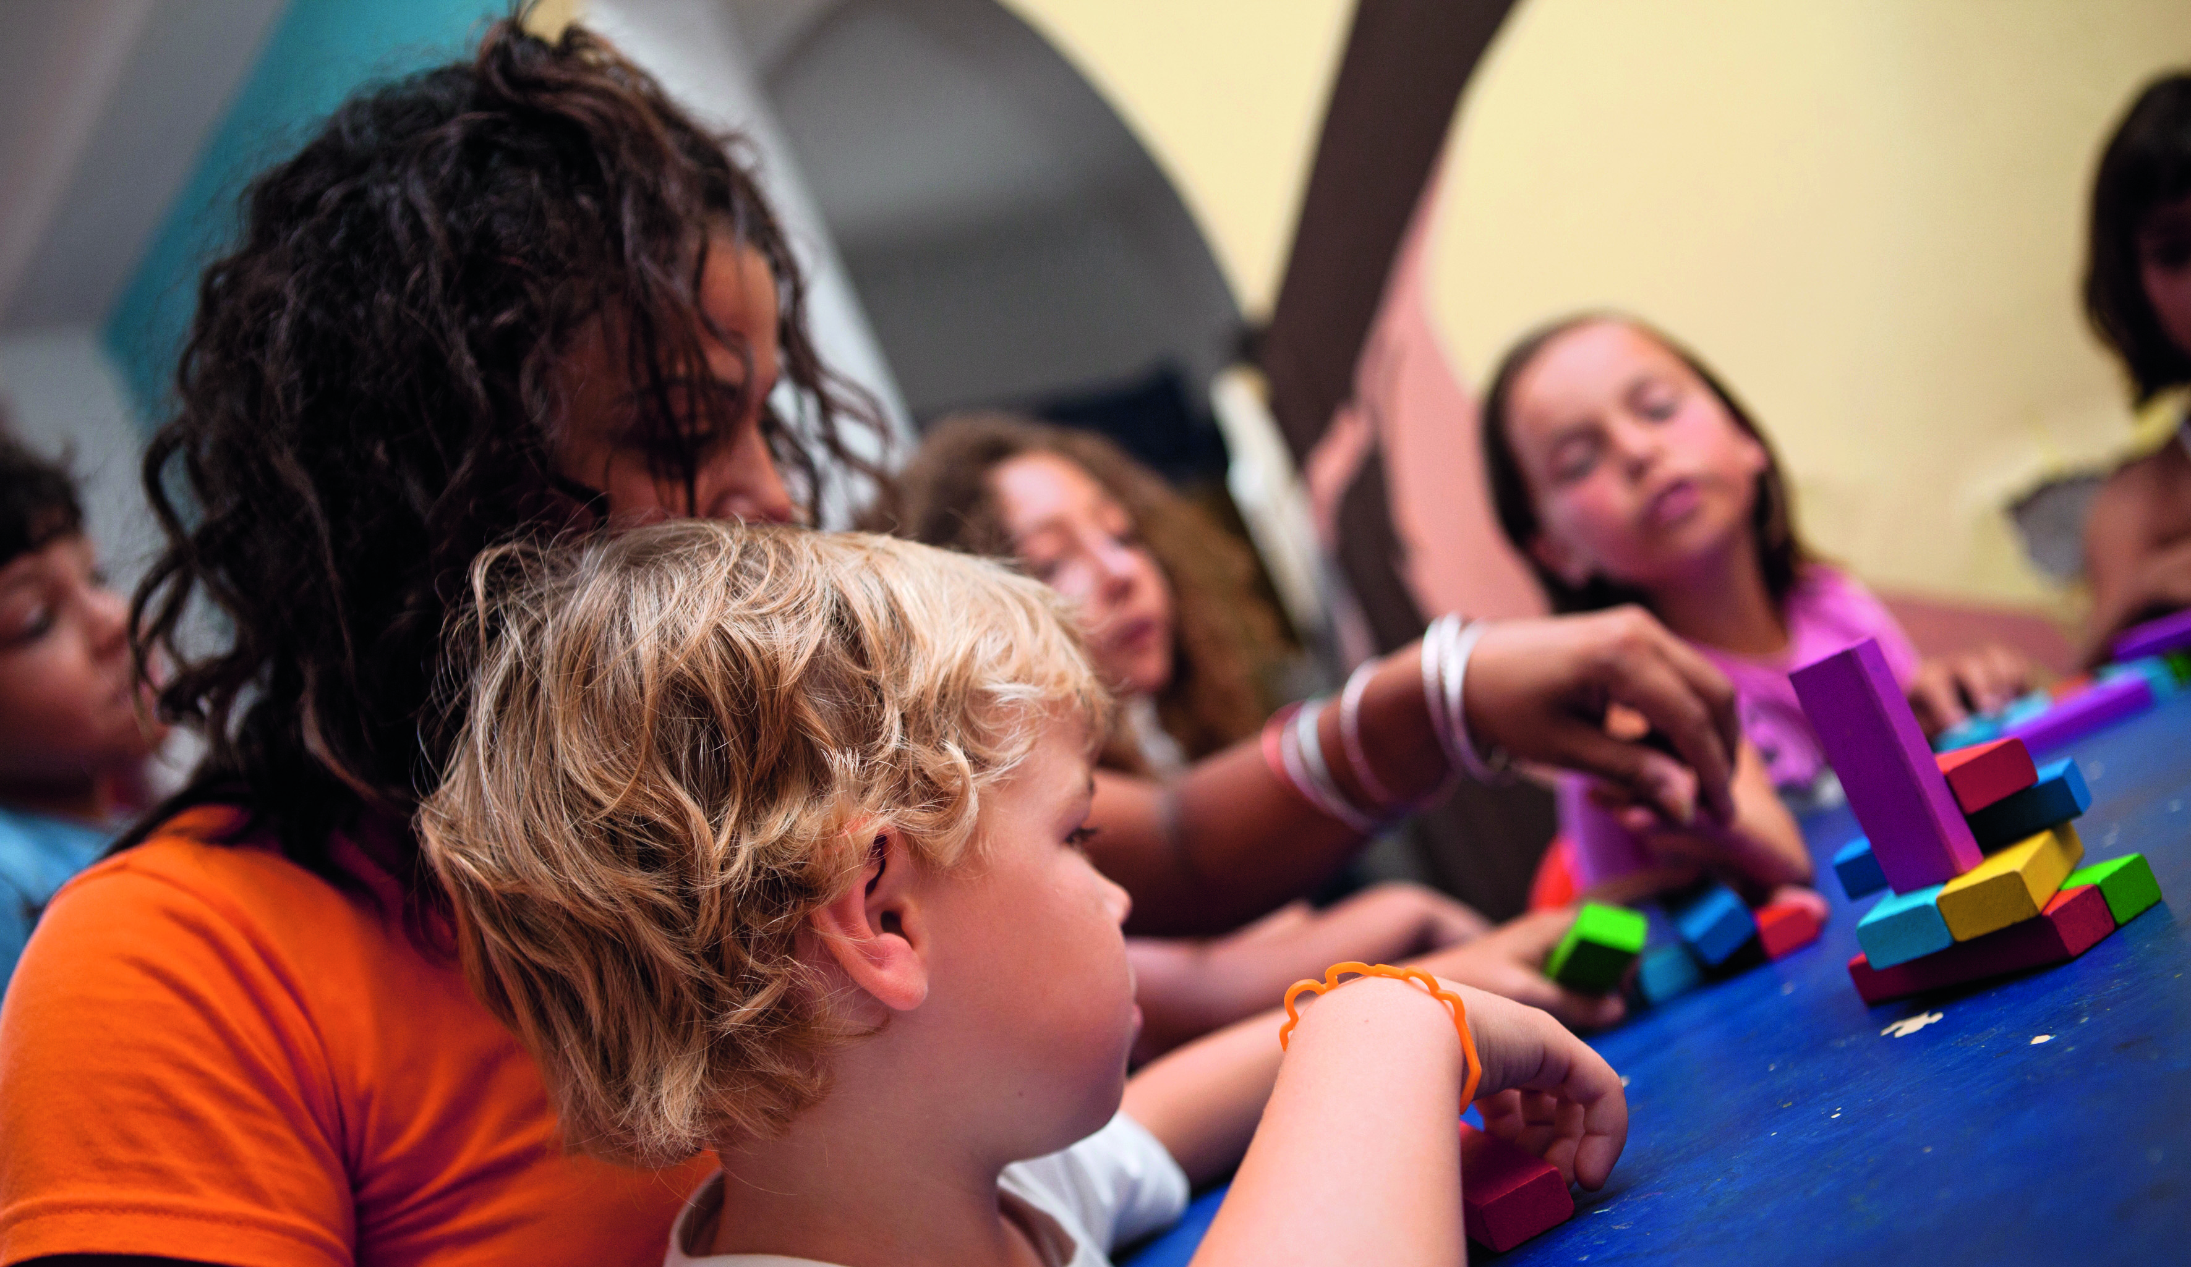
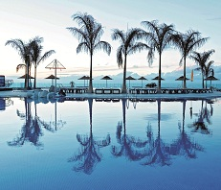
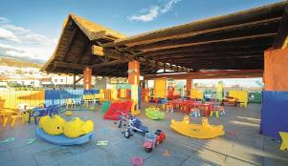
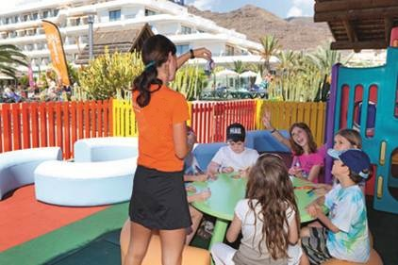
Club Jet tours Santiago
La famille d'abord :
Nos équipes accueillent vos enfants 6j/7 de 9h à 17h30 avec un programme dédié à chaque tranche d’âge. Toute la saison : Petit Jet (3-4 ans) et Mini Jet (4-6 ans). Pendant les vacances scolaires : Maxi Jet (7-10 ans). Au programme, de nombreuses activités en journée (chasse aux trésor, tournois sportifs, Olympiades, activités créatives, jeux musicaux...) et en soirée (mini disco, spectacles, soirée VIP…).
Nos animateurs donnent RDV aux Teens (11 à 13 ans) et aux Ados (14 à 17 ans) au Studio, dans un espace dédié, 6j/7 de 10h à 18h pendant les vacances scolaires. Au programme : de nombreuses activités en journée (espace Internet, jeux vidéo et Wii, baby-foot, séance shooting photos, body painting, activités sportives, cours de cuisine, et en soirée (cocktail VIP, participation au spectacle …).
Pour la famille :
Le club dispose de chambres doubles avec lit supplémentaire ou chambres quadruples, les familles pourront ainsi profiter d’un bon confort et de structures dédiées aux enfants.

Slide 6
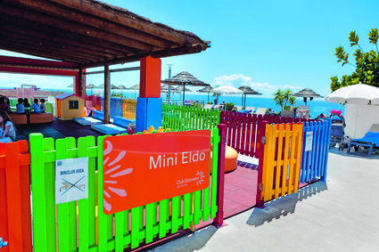
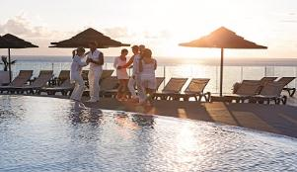
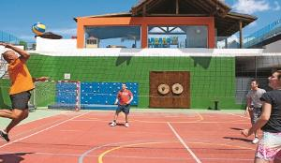
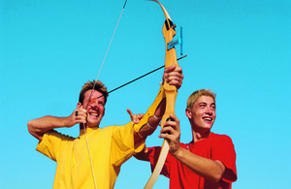
Club Jet tours Santiago
L'Ambiance et le sport :
Sports et loisirs:
3 piscines dont 1 chauffée et 1 à débordement, 1 bain à remous.
Chaque jour, un programme de sports et d’activités à découvrir! Salle de remise en forme, aérobic, tennis de table, aquagym, tir à l'arc et à la carabine. Egalement: tennis, billard (Avec participation).
Les Jet Schools :
Vos cours collectifs de sport. Pour découvrir ou vous perfectionner au step, body sculpt, abdofessiers... Jeux collectifs Basket-ball, volley-ball, terrain omnisports.
Le + de l'animation :
Venez vous détendre autour de la piscine dédiée au calme, au Spa ou à la terrasse du bar avec fond musical...
La piste de danse au moment de l’apéritif, spectacles, soirée dansante, soirée jeux.

Slide 7
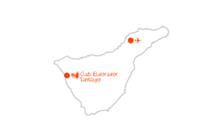

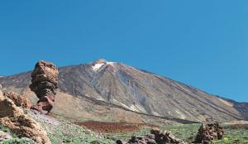
Club Jet tours Santiago
Les excursions :

Slide 8
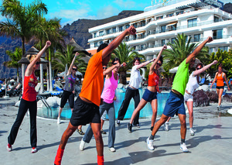
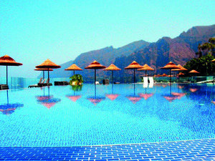
Club Jet tours Santiago
Notre tarif :
Votre formule tout compris :
1 088 € ttc / adulte
-50% pour les enfants (2 à 12 ans inclus)
Prix de base groupe : 20 personnes
Ce prix comprend :
Le transport aérien aller et retour sur vols spéciaux, les transferts aéroport – hôtel – aéroport, le logement en appartement 1 chambre, la formule all-inclusive, l’accueil et l’assistance sur place, l’accès aux services et infrastructures de l’hôtel (sauf prestations facultatives en supplément), les taxes d’aéroport, les taxes de sûreté et redevances passagers.
Ce prix ne comprends pas :
Les assurances annulation, rapatriement et bagages, les suppléments, les boissons hors all-inclusive, les dépenses personnelles, les pourboires, les éventuelles taxes de séjour, les excursions.
Repas:
Petit déjeuner tardif jusqu'à 10h30. Déjeuners et dîners (buffets) au restaurant principal. Buffet à thème 2 fois par semaine. Snacks de 10h30 à 13h et de 15h à 18h30. Gâteaux de 15h à 18h
Repas:
Boissons incluses pendant les repas : eau, soda, jus de fruits, vin et bière. Sélection de boissons locales avec ou sans alcool de 10h à 23h au bar central. Café de 10h à 23h.
Sports & loisirs: large choix d’activités (voir slide dédiée).
Accès aux clubs: pour les enfants & ados

Slide 9

Le Club Jet tours
Santiago
Votre contact commercial
Chrystelle Hamel
chamel@jettours.com
06 72 03 11 09

